Slide 1
第8章 Linux编程
通常，Linux的发行版中包含很多文本编辑器及软件开发工具。其中很多是基于C和C++、PHP、Perl等应用程序开发的。本章首先介绍Red Hat Linux7.3下一些常见的文本编辑器及编译工具的使用，然后介绍Linux内核的编译和定制。

Slide 2
8.1 文本编辑器
Linux下有很多编辑器，如KDE下的kwrite，GNOME下的gedit，X Window下的vim、Emacs以及命令行下的vi、pico、nano等。其中历史最悠久、使用最广泛的就是vi及其增强版vim。本节将以vi为主，介绍Linux下常见的文本编辑器。

Slide 3
8.1.1 认识vi
vi是Linux系统的第一个全屏幕交互式编辑器，从诞生至今它一直得到广大用户的青睐，历经数十年仍然是Linux用户主要使用的文本编辑工具，足见其强大的功能。

Slide 4
vi是“Visual Interface”的简称，可以执行输出、删除、查找、替换、块操作等众多文本操作，而且用户可以根据自己的需要对其进行定制，这是其他编辑程序所没有的。

Slide 5
vi相当简洁，没有菜单，只有命令且相当丰富。其常用命令将在后文中进行详细介绍。vi有三种基本工作模式：命令行模式、文本输入模式和末行模式。

Slide 6
1．命令行模式
2．文本输入模式
3．末行模式

Slide 7
8.1.2 启动vi编辑器
使用vi进行编辑工作的第一步是进入该编辑界面，Linux提供的进入vi编辑器界面的命令如表8-1所示。

Slide 8
表8-1 进入vi命令
命 令 | 说 明
vi filename | 打开或新建文件，并将光标置于第一行首
vi +n filename | 打开文件，并将光标置于第n行首
vi + filename | 打开文件，并将光标置于最后一行首
vi +/pattern filename | 打开文件，并将光标置于第一个与pattern匹配的串处
vi -r filename | 在上次正用vi编辑时发生系统崩溃，恢复filename
vi filename1...filenamen | 打开多个文件，依次进行编辑

Slide 9
8.1.3 显示vi中的行号
vi中的许多命令都要用到行号及行数等数值。若编辑的文件较大时，人工确定行号非常不方便。为此vi提供了给文本加行号的功能。这些行号显示在屏幕的左边，而相应行的内容则显示在行号之后。在末行方式下输入命令即可显示行号。
:se nu

Slide 10
8.1.4 光标移动操作（Cursor）
全屏幕文本编辑器中，光标的移动操作无疑是最经常使用的操作了。用户只有熟练地使用移动光标的这些命令，才能迅速准确地到达所期望的位置进行编辑。vi中的光标移动既可以在命令模式下，也可以在文本输入模式下，但操作的方法存在区别。

Slide 11
在文本输入模式下，可直接使用键盘上的四个方向键移动光标。
在命令模式下，有很多移动光标的方法。不但可以使用四个方向键来移动光标，还可以用h、j、k、l这四个键代替四个方向键来移动光标。

Slide 12
vi除了可以用向下键将光标下移外，还可以用数字键和“+”键将光标下移一行或n行（不包括本行在内），但此时光标下移之后将位于该行的第一个字符处，示例及说明如下。

Slide 13
若希望光标上移之后，光标位于该行的行首，则可以使用命令“-”。

Slide 14
8.1.5 屏幕命令（Screen）
屏幕命令是以屏幕为单位移动光标的，常用于文件的滚屏和分页。需要注意的是，屏幕命令不是光标移动命令，不能作为文本限定符用于删除命令中。在命令模式下和文本输入模式下均可以使用屏幕滚动命令。

Slide 15
1．滚屏命令
（1）[Ctrl+U]组合键
（2）[Ctrl+D]组合键

Slide 16
2．分页命令
（1）[Ctrl+F]组合键
（2）[Ctrl+B]组合键

Slide 17
3．状态命令
vi状态行上的状态信息，包括正在编辑的文件名、是否修改过、当前行号、文件的行数以及光标之前的行占整个文件的百分比。使用[Ctrl+G]组合键。

Slide 18
4．屏幕调零命令
vi提供了三个有关屏幕调零的命令。它们的格式分别如下所示：
[行号] z [行数] <回车>
[行号] z [行数] .
[行号] z [行数] _

Slide 19
8.1.6 文本插入命令（Insert）
在命令模式下用户输入的任何字符都被vi当作命令加以解释执行，如果用户要将输入的字符当作是文本内容时，则首先应将vi的工作模式从命令模式切换到文本输入模式。vi提供了两个插入命令：i和I。

Slide 20
1．i命令
插入文本从光标所在位置前开始，并且插入过程中可以使用键删除错误的输入。

Slide 21
2．I命令
该命令是将光标移到当前行的行首，然后在其前插入文本。

Slide 22
8.1.7 附加命令（append）
vi提供了两个附加插入命令：a和A。
1．a命令
该命令用于在光标当前所在位置之后追加新文本。新输入的文本放在光标之后，在光标后的原文本将相应地向后移动。

Slide 23
2．A命令
该命令与a命令不同的是，A命令将把光标挪到所在行的行尾，从那里开始插入新文本。当输入A命令后，光标自动移到该行的行尾。

Slide 24
8.1.8 打开命令（open）
不论是插入（insert）命令，还是附加（append）命令，所插入的内容都是从当前行中的某个位置开始的。若希望在某行之前或某行之后插入一些新行，则应使用open命令。vi提供了两个打开命令：o和O。
1．o命令
2．O命令

Slide 25
8.1.9 文本修改命令——删除（Delete）
在命令模式下可以使用vi提供的各种有关命令对文本进行修改，包括对文本内容的删除、复制、取代和替换等。本小节将介绍删除命令。在命令模式下，vi提供了许多删除命令。这些命令大多是以d开头的，常用的命令如下。

Slide 26
1．删除单个字符
（1）x
（2）X

Slide 27
2．删除多个字符
（1）dd
（2）D或d$
（3）d0
（4）dw

Slide 28
8.1.10 文本修改命令——取消（Undo）
取消上一命令（Undo），也称复原命令，是非常有用的命令，使用其可以取消前一次的误操作或不合适的操作对文件造成的影响，使之回复到这种误操作或不合适操作被执行之前的状态。
取消上一命令有两种形式，在命令模式下键入字符u和U。

Slide 29
8.1.11 文本修改命令——重复（Redo）
重复命令也是一个相当常用的命令之一。在文本编辑中经常会碰到须要机械地重复一些操作，这时就要用到重复命令。它可以让用户方便地再执行一次前面刚完成的某个复杂的命令。重复命令只能在命令模式下工作，在该模式下按“.”键即可。执行一个重复命令时，其结果是依赖于光标当前位置的。

Slide 30
8.1.12 退出vi（exit）
当编辑完文件，准备退出vi返回到shell时，可以使用以下几种方法。
（1）在命令模式中，连按两次大写字母Z，若当前编辑的文件曾被修改过，则vi保存该文件后退出，返回到shell；若当前编辑的文件没被修改过，则vi直接退出，返回到shell。

Slide 31
（2）在末行模式下，输入命令:w。vi保存当前编辑文件，但并不退出，而是继续等待用户输入命令。在使用w命令时，可以再给编辑文件起一个新的文件名。

Slide 32
8.1.13 设置vi
和其他Linux程序一样，vi也可以通过配置文件来进行默认设置。全局的配置文件位于“/etc/vim/vimrc”。而用户个人也可以拥有自己独立的配置文件，配置文件位于“～/.vimrc”。

Slide 33
8.1.14 其他文本编辑器
除了vi外，Linux还有很多其他文本编辑器。

Slide 34
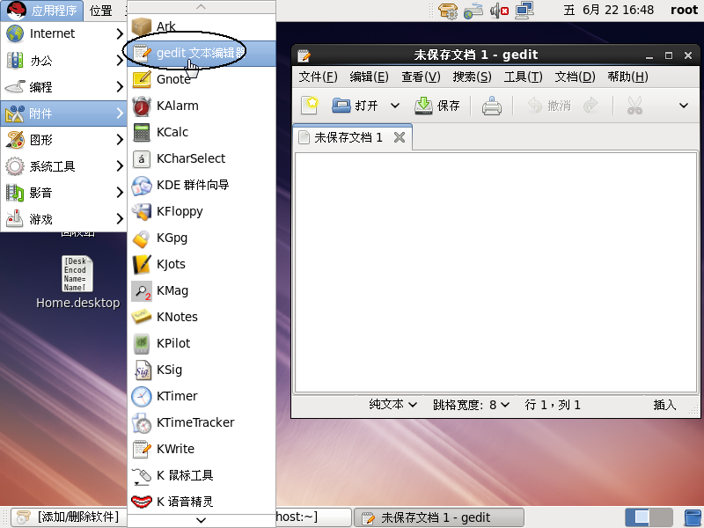
图8-1 GNOME下的gedit

Slide 35
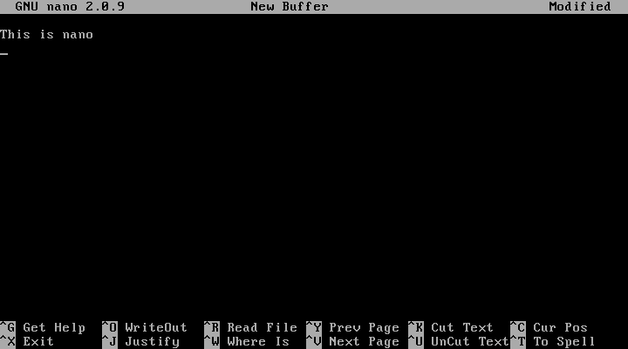
图8-2 命令行下的nano

Slide 36
8.2 Linux编程——gcc编译
Linux作为一款流行的开源操作系统，其下的编程工具也相当丰富。前一节介绍了常用的编辑器，可以编写源代码。本节将介绍如何通过gcc将源代码编译成可执行的程序。

Slide 37
8.2.1 介绍gcc
gcc（GNU Compiler Collection）是GNU推出的功能强大、性能优越的多平台编译器，即以前的GNU C编译器（GNU C Compiler）。gcc是可以在多种平台上编译出可执行程序的编译器集合，集成C、C++、Objective C、Fortran、Java、Fortran和Pascal等多种语言编译器。

Slide 38
因为gcc可以对多种编程语言的源码进行编译，为了不至于混淆，gcc通过文件后缀进行区分。

Slide 39
8.2.2 gcc的基本用法和常用选项
gcc命令的基本用法如下所示：
gcc [options] [filenames]

Slide 40
gcc编译器具有如下几类选项。
（1）编译选项
（2）优化选项
（3）调试和剖析选项

Slide 41
一些实际使用中常用的编译选项。
（1）-x language filename
（2）-x none filename
（3）-c
（4）-S
（5）-E

Slide 42
（6）-o
（7）-pipe
（8）-ansi
（9）-fno-asm
（10）-fcond-mismatch
（11）-funsigned-char、-fno-signed-char、-fsigned-char和-fno-unsigned-char

Slide 43
（12）-include file
（13）-imacros file
（14）-Dmacro
（15）-Dmacro=defn
（16）-Umacro
（17）-undef
（18）-Idir

Slide 44
（19）-I
（20）-idirafter dir
（21）-nostdinc
（22）-C
（23）-M
（24）-MD
（25）-l library
（26）-Ldir

Slide 45
（27）-O0、-O1、-O2、-O3
（28）-g
（29）-gstabs
（30）-gstabs+
（31）-ggdb
（32）-static
（33）-share

Slide 46
（34）-traditional
（35）-w
（36）-Wall

Slide 47
8.3 Linux编程——gdb调试
8.3.1 gdb简介
gdb是一个功能相当强大的调试器，能在程序运行时观察程序的内部结构和内存堆栈的情况。总体说来，gdb具有如下几个主要的功能。

Slide 48
（1）监视程序中变量的值
（2）设置程序断点
（3）逐行执行代码

Slide 49
8.3.2 gdb的基本用法
gdb支持很多的命令，用户可以使用其实现不同的功能。这些命令从简单的文件装入到检查所调用的堆栈内容的复杂命令。

Slide 50
表8-2 基本gdb命令
命 令 | 说 明
file | 装入想要调试的可执行文件
kill | 终止正在调试的程序
list | 列出产生执行文件的源代码的一部分
next | 执行一行源代码但不进入函数内部
step | 执行一行源代码而且进入函数内部
run | 执行当前被调试的程序
quit | 终止gdb
watch | 监视一个变量的值而不管它何时被改变
break | 在代码里设置断点，这将使程序执行到这里时被挂起
make | 不退出gdb的情况下，就可以重新产生可执行文件
shell | 能不离开gdb就执行UNIX shell命令

Slide 51
8.3.3 gdb的实例
本小节将通过一个gdb调试程序的实例介绍如何调试程序。以下为待调试的程序源代码，文件名为test.c。其功能是向用户显示一个简单的问候，然后再以字母反序将该问候显示出来。

Slide 52
8.4 Linux编程——使用make
在Linux环境中，make是一个非常重要的编译命令。不管是自己进行项目开发还是安装应用软件，用户都会经常用到make或make install命令。

Slide 53
利用make工具，可以将大型的开发项目分解成为多个更易于管理的模块，分块编译对于一个包括几百个源文件的应用程序，使用make和makefile工具就可以简洁明快地理顺各个源文件之间纷繁复杂的相互关系。

Slide 54
对于如此多的源文件，如果每次都要键入gcc命令进行编译的话，那么对程序员来说将是一件非常困难的事情。而make工具则可自动完成编译工作，并且可以只对程序员在上次编译后修改过的部分进行编译。

Slide 55
因此，有效地利用make和makefile工具可以大大提高项目开发的效率，也可以大大地减少程序中出现的错误。下面本节将详细介绍make及其描述文件makefile。

Slide 56
8.4.1 makefile文件
make工具最主要最基本的功能是通过makefile文件来描述源程序之间的相互关系并自动维护编译工作。

Slide 57
在Linux系统中，习惯使用“Makefile”作为makefile的文件名。如果要使用其他文件作为makefile，则可利用类似下面的make命令选项指定makefile文件。
#make -f Makefile.debug

Slide 58
makefile文件作为一种描述文档一般需要包含以下内容。
（1）宏定义
（2）源文件之间的相互依赖关系
（3）可执行的命令

Slide 59
8.4.2 make命令
make命本身可带有四种参数：标志、宏定义、描述文件名和目标文件名。其标准形式如下：
make [flags] [macro definitions] [targets]
通常，makefile中还定义clean目标，可用来清除编译过程中的中间文件。

Slide 60
8.5 Linux编程——IDE集成开发环境
Linux下也有IDE集成开发环境，例如kdeveloper等。这些IDE工具可以自动生成makefile，并且能够集编写、调试、发布程序于一体，对命令行下的编程方式是一种有力的补充。当然对于熟练的Linux程序员而言，vi+gcc+gdb仍然是编写程序的首选。

Slide 61
8.6 通过源代码安装程序
Linux作为一款开源操作系统，其中很多程序都直接提供源代码，可供人修改。直接通过源代码安装程序也是必须掌握的，有必要时还可以对已有程序进行修复。同时也可以根据这些成型的源代码学习编程技巧，掌握makefile等配置文件的使用方法。

Slide 62
8.6.1 直接编译并安装程序
首先需要下载所需软件的源代码并解压缩。
进入解压后的源代码目录后就可以对编译方式进行配置了。
configure的脚本最常用的选项是前缀—prefix，用于指定安装的路径。

Slide 63
configure脚本会对系统环境进行检测，如果没有问题即可安装。
编译和测试的指令分别为make和make test，二者可以一起执行make&&make test。

Slide 64
8.6.2 编译RPM包——spec文件
通常，供Linux使用的源代码包还提供一个名为{软件名称}.spec的文件，即spec文件。如果提供spec文件，则该源代码还可以直接编译成RPM包。spec文件中包含了软件包的诸多信息，如软件包的名字、版本、类别、说明摘要、创建时要执行什么指令、安装时要执行什么操作，以及软件包所要包含的文件列表等。其说明如下。

Slide 65
1．文件头
一般的spec文件头包含以下几个域。
（1）Summary
（2）Name
（3）Version
（4）Release
（5）Vendor

Slide 66
（6）License
（7）Group
（8）Source
（9）Requires
（10）BuildRoot
（11）BuildRequires

Slide 67
2．说明%description
软件包详细说明，可写在多个行上。
3．预处理%prep
预处理通常用来执行一些解开源程序包的命令，为下一步的编译安装作准备。%prep和下面的%build，%install段一样，除了可以执行RPM所定义的宏命令（以%开头）以外，还可以执行SHELL命令。功能上类似于./configure。

Slide 68
4．编译%build
定义编译软件包所要执行的命令，类似于make命令。
5．安装%install
定义在安装软件包时将执行命令，类似于make install命令。有些spec文件还有%post-install段，用于定义在软件安装完成后的所需执行的配置工作。

Slide 69
6．文件%files
定义软件包所包含的文件，分为三类：说明文档（doc），配置文件（config）及执行程序，还可定义文件存取权限，拥有者及组别。
7．更新日志%changelog
每次软件的更新内容可以记录在此到这里，保存到发布的软件包中，以便查询之用。

Slide 70
8.6.3 编译RPM包——rpmbuild命令
以下介绍利用spec文件和源代码编译为RPM包的方法。RPM打包需要用到rpmbuild命令，rpmbuild的常用命令格式如下：
rpmbuild -bSTAGE-tSTAGE [ rpmbuild-options ] FILE ...

Slide 71
小 结
本章介绍了Linux下的最常用的文本编辑器vi，并且对gcc、gdb等编译调试工具的使用方法进行了讲解。本章在最后还对Linux下通过源代码安装软件，以及将源代码编译打包成为RPM包的方法进行实例讲解。

